Slide 1
Dezyèm etap konstriksyon an (TKLA II)
 | Bureau de Coopération Suisse en Haïti
Pwojè PARHAFS
xx.04.2022

Slide 2
Pwogram
 | Bureau de Coopération Suisse en Haïti
RAPÈL: PATISIPASYON FANMI AN SOU CHANTYE A
TÈT KAY LA (TWATI)
MI
MELANJ
FINISYON
REZIME
VIDEYO

Slide 3
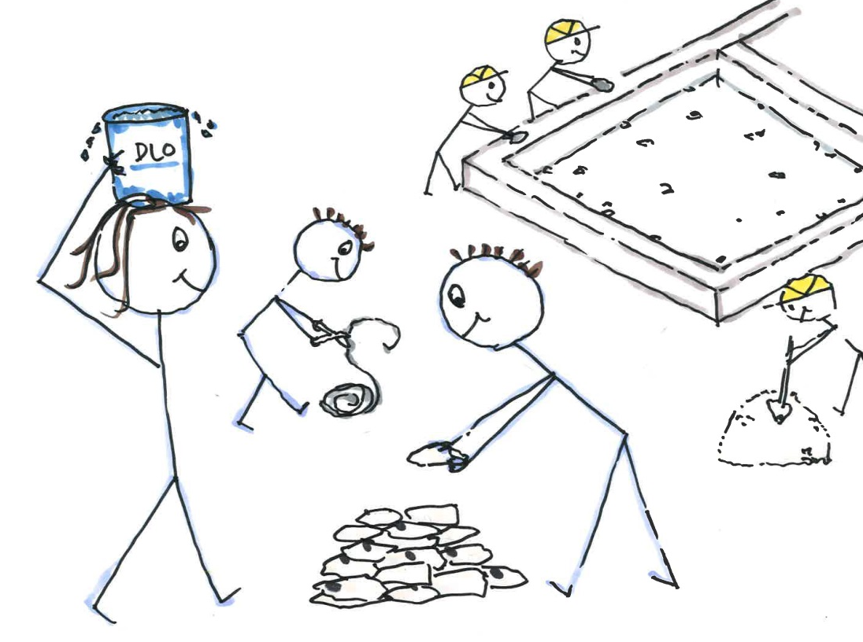
Rapèl: Patisipasyon fanmi an sou chantye a
 | Bureau de Coopération Suisse en Haïti
Li enpòtan anpil pou fanmi an konnen se chantye pal, Koperasyon an vin ba li yon koutmen, se sak fè li trè enpòtan pou li patisipe nan travay kap fèt nan kay la tankou.
Kòde fil aligatire
Mete Kawotyou nan tèt klou yo
Pase lwil vidanj sou bwa yo
Mete dlo, ak materyo yo lokal ak non lokal disponib sou chantye a…
Fouye fondasyon ak trou latrin nan

Slide 4
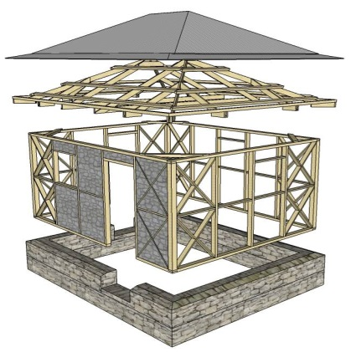
 | Bureau de Coopération Suisse en Haïti
Kouvèti
Chapant
Lis wot
Ranfò ang orizontal
Kontrevantman
Lis mitan
Poto
Lis bas
Panno
Solen
Fondasyon

Slide 5
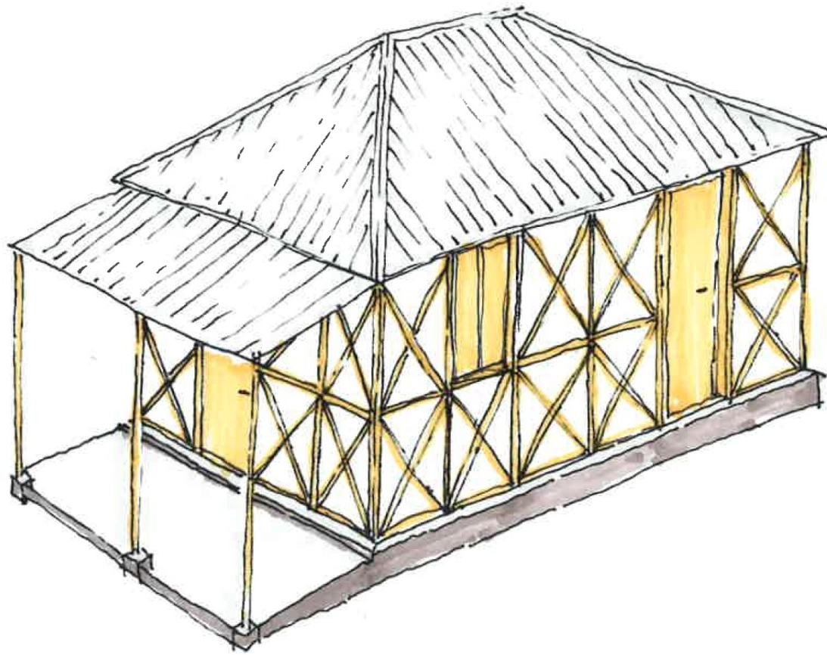
Tèt kay la
 | Bureau de Coopération Suisse en Haïti
Se bòs chapant lan ki responsab pou fè tèt kay la epi pòt ak fenèt yo
Pòt ak fenèt yo pa dwe plase nan panno kwen yo
Koperasyon an responsab pou peye bòs chapant lan aprè enjenyè a fin valide travay la

Slide 6
Tèt kay la
 | Bureau de Coopération Suisse en Haïti
Kouvèti
Tèt kay la gen 2 pati:
Chapant
kouvèti
Chapant

Slide 7
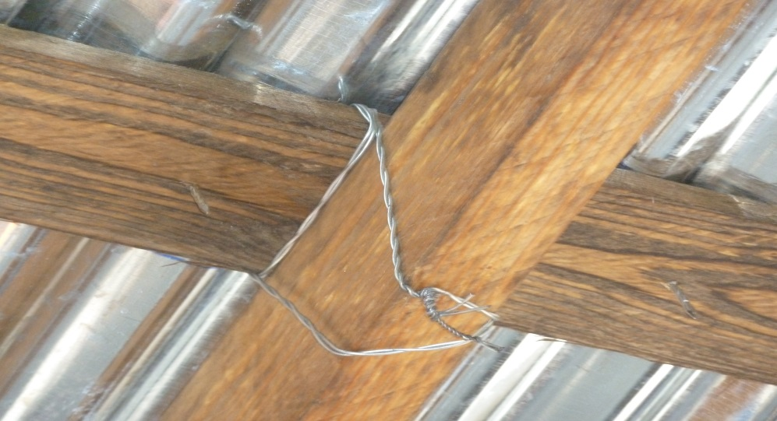
Tèt kay la_chanpant
 | Bureau de Coopération Suisse en Haïti
Tèt kay la dwe gen 4 pant ki pa ni twò wo ni twò plat
Tout chapant lan dwe byen mare ansanm ak lis wot la avèk estrap
Lat yo dwe mare ak chevron yo ak fil aligatire

Slide 8
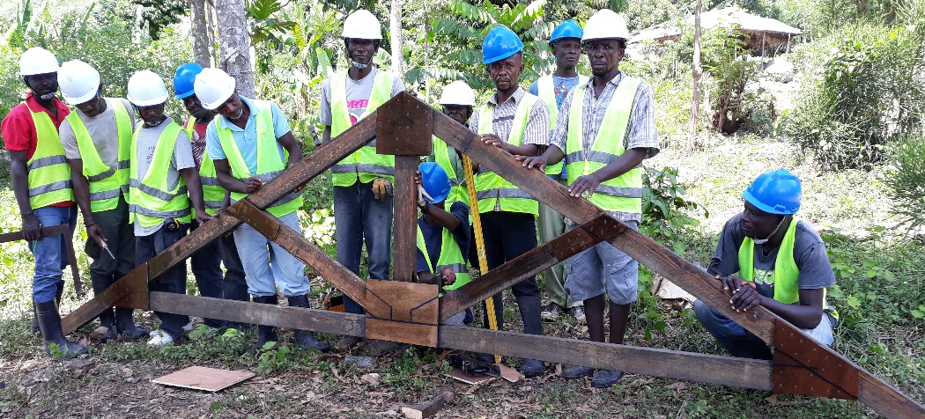
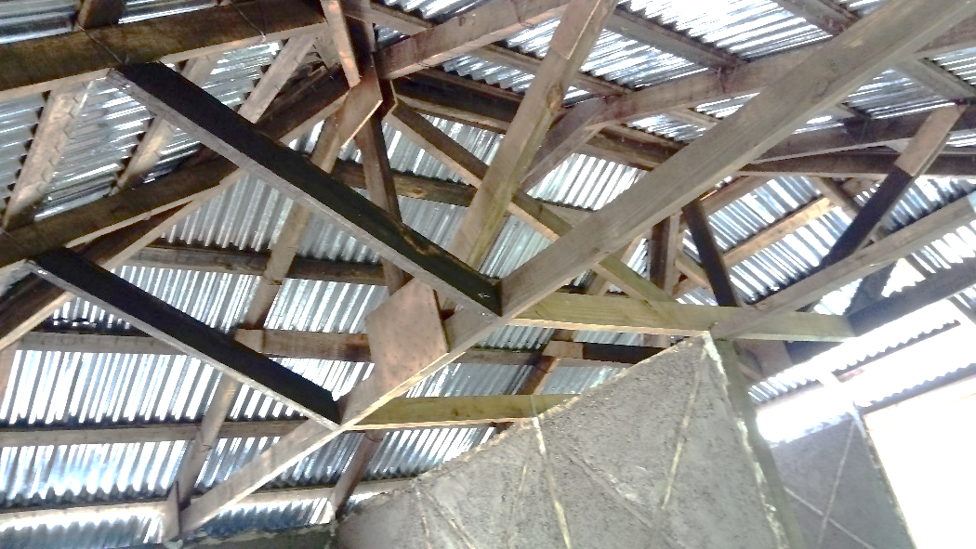
Tèt kay la_chapant
 | Bureau de Coopération Suisse en Haïti
Tèt kay la dwe fèt ak fèm
Chapant ki byen fèt ak fèm pi byen reziste ak van
Fèm yo dwe kontrevante ak pyès an X pou chapant tèt kay la pa defòme

Slide 9
Tèt kay la_kouvèti
 | Bureau de Coopération Suisse en Haïti
Pou tòl yo pa koule epi pou dlo lapli pa antre nan kay la:
Rekouvreman tòl yo dwe fèt sou 2 kanal pou pi piti
Tèt kay la dwe gen fetyè ak debòdman

Slide 10
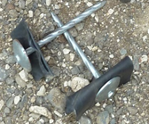
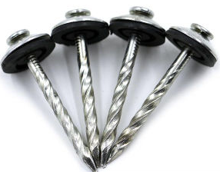
Tèt kay la_kouvèti
 | Bureau de Coopération Suisse en Haïti
Klou tòl yo dwe tòsade epi fòk yo gen yon kawotyou nan tèt yo pou anpeche dlo pase anba yo
Tòl yo dwe kloure sou do kanal yo chak 2 kanal pou pi piti
Nan pwent tòl yo ak nan zòn rekouvreman tòl klou yo dwe plase sou do chak kanal

Slide 11
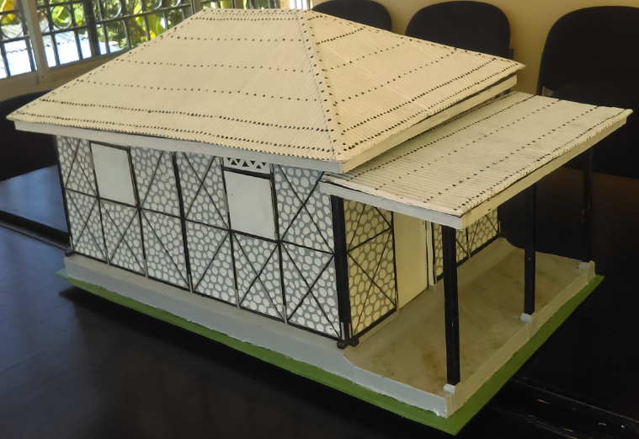
Tèt kay la_galri a
 | Bureau de Coopération Suisse en Haïti
Lè twati galri a separe ak twati kay la van pap ka rache tout ansanm
Bòdi twati a (Planch deriv) anpeche van leve pwent tòl yo fasil

Slide 12
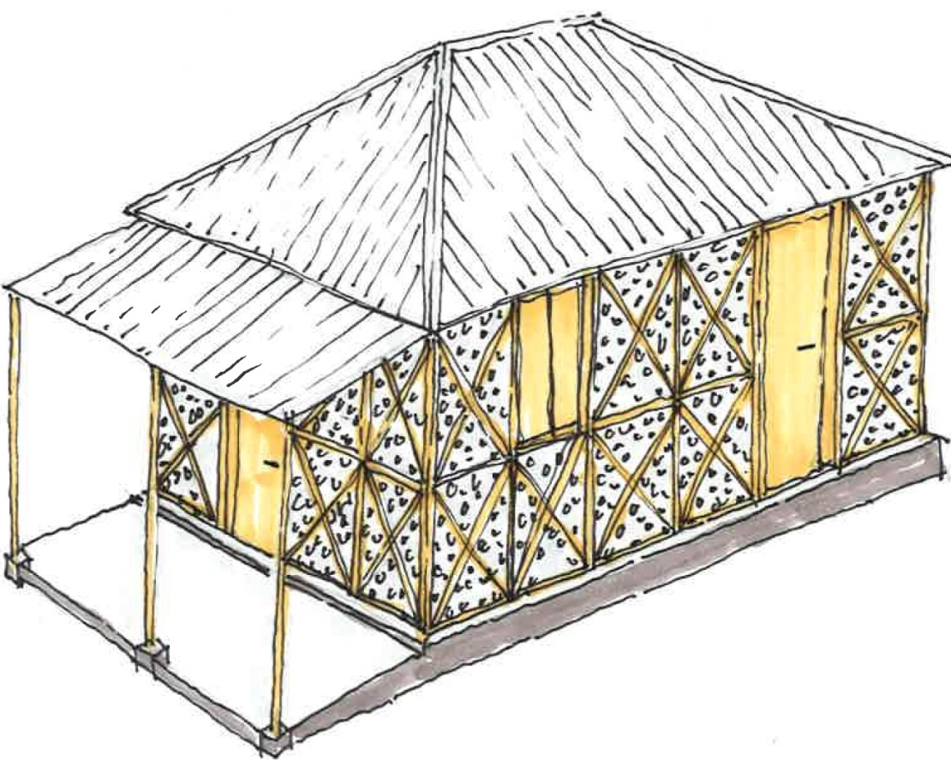
Mi
 | Bureau de Coopération Suisse en Haïti
Se bòs mason yo ki responsab pou fè ranplisaj panno yo ak siraj jwen yo
Koperasyon an responsab pou peye bòs mason yo aprè enjenyè a fin valide travay yo

Slide 13
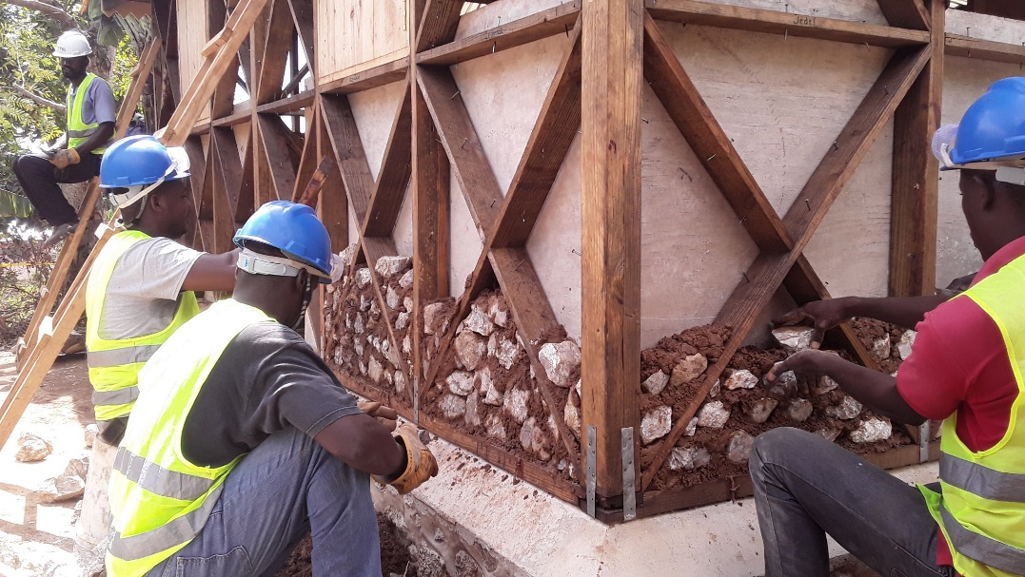
Mi
 | Bureau de Coopération Suisse en Haïti
Koman ranplisaj ak wòch yo fèt?
Kontrevantman yo pèmèt nou divize panno a pou li ka pi byen kenbe ranplisaj la
Li anpeche tout mi an tonbe ansanm lè gen goudougoudou oswa siklòn

Slide 14
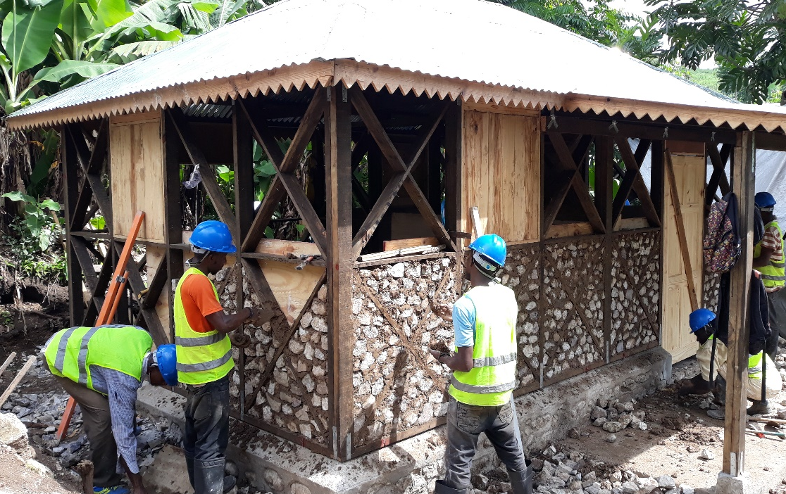
Mi
 | Bureau de Coopération Suisse en Haïti
Mi kay yo ap fèt ak ranplisaj wòch, lacho, siman, sab. Etap pou ranplisaj wòch yo se:
Mete klou nan kontrevantman yo
Fè kofraj
Poze wòch
Fè siraj jwen yo ak mòtye bata

Slide 15
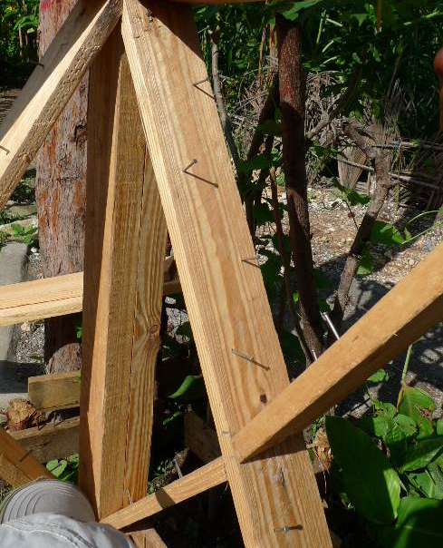
Mi_plasman klou yo
 | Bureau de Coopération Suisse en Haïti
Etap 1:
Klou yo dwe plase nan X yo pou ranplisaj wòch la ka byen konekte ak bwa yo

Slide 16
Mi_kofraj
 | Bureau de Coopération Suisse en Haïti
Etap 2:
Fas anndan panno yo kofre ak planch oswa playwoud pou ranplisaj la ka fèt pi fasil

Slide 17
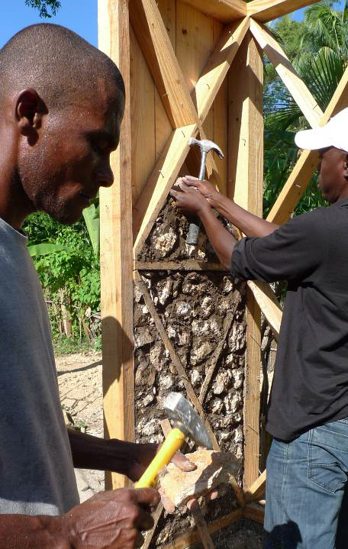
Mi_poz wòch yo
 | Bureau de Coopération Suisse en Haïti
Etap 3:
Wòch ki poze nan ti kazye yo dwe mare youn ak lòt
Wòch ki poze nan mi an pa dwe twò gwo
Jwen wòch yo dwe toujou plen ak mòtye

Slide 18
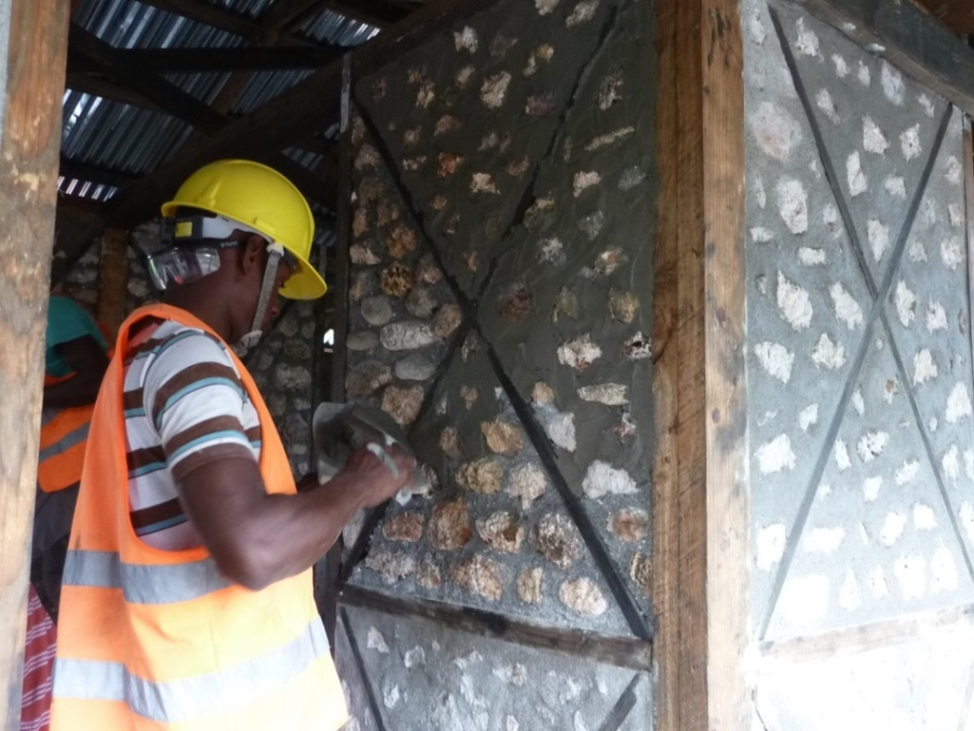
Mi_ siraj/ Finisyon
 | Bureau de Coopération Suisse en Haïti
Etap 4:
Finisyon se etap final kay la pou fè li pi bèl epi pou li ka dire pi lontan:
Randwisaj mi, sire jwen wòch yo…
Siraj jwen yo anpeche dlo lapli lave mòtye ki nan mi an

Slide 19
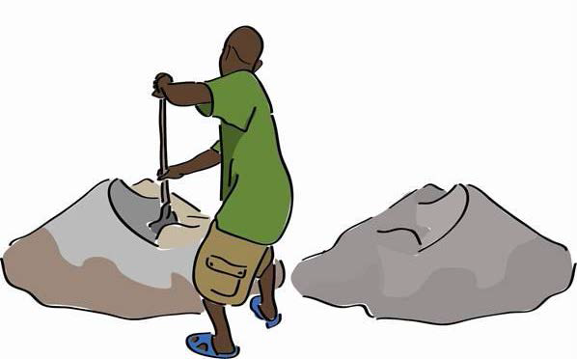
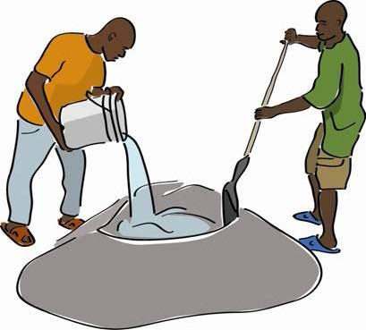
Mélanj
 | Bureau de Coopération Suisse en Haïti
Enjenyè a ap bay esplikasyon sou teknik pou fè melanj mòtye a
Kalite melanj lan depann de kalite materyo lokal disponib nan lokalite yo
Fok tout materyo ki nan melanj lan brase a sèk avan nou mete dlo

Slide 20
Rezime
 | Bureau de Coopération Suisse en Haïti
Se enjenyè a ki ap bay esplikasyon sou teknik pou fè travay yo ak melanj yo
Melanj yo dwe fèt a sèk avan nou mete dlo
Chapant kay la dwe fèt ak fèm epi byen mare ak estrap
Toujou fè twati 4 pant epi fè twati galri a apa
Twati a dwe gen debòdman, fetyè ak planch deriv nan bodi a
Fòk rekouvreman tòl yo fèt sou 2 kanal epi yon klou sou do chak kanal
Klou tòl yo dwe tòsade epi fòk yo gen yon kawotyou nan tèt yo

Slide 21
Rezime
 | Bureau de Coopération Suisse en Haïti
8. Pa dwe gen gro ròch nan panno yo ni jwen file
9. Jwen yo dwe sire pou dlo pa lave mòtye panno a
10. Se enjenyè a kap valide etap konstriksyon yo

Slide 22
 | Bureau de Coopération Suisse en Haïti
Kesyon sou fòmasyon an?

Slide 23
Mèsi anpil!
 | Bureau de Coopération Suisse en Haïti

